Slide 1

TRƯỜNG TIỂU HỌC LAM SƠN
Môn: Tin học
Khối 3
Giáo viên: Vũ Văn Kỷ

Slide 2


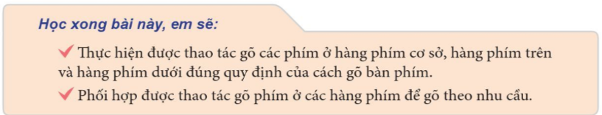
Sgk/31

Slide 3
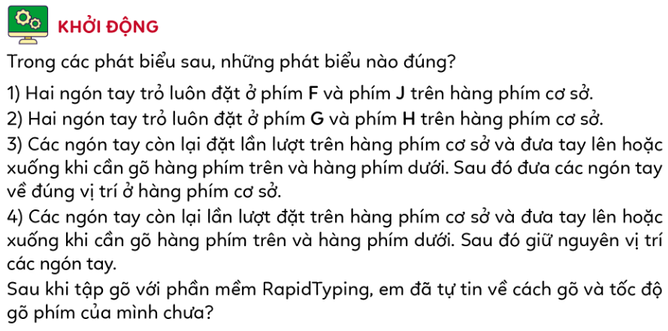



Slide 4
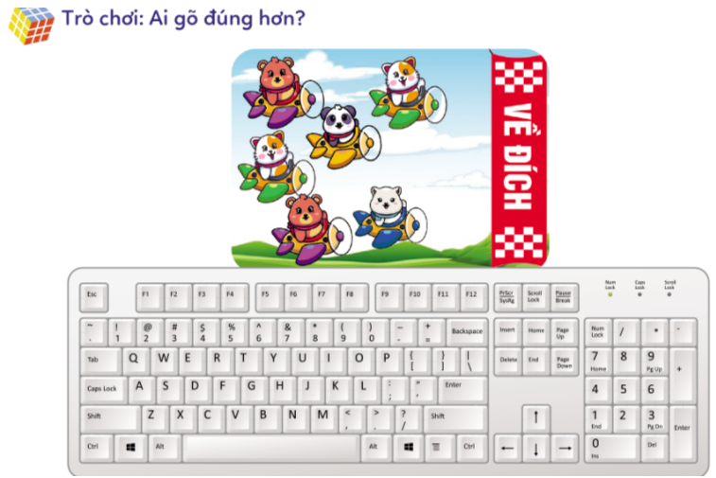

Slide 5
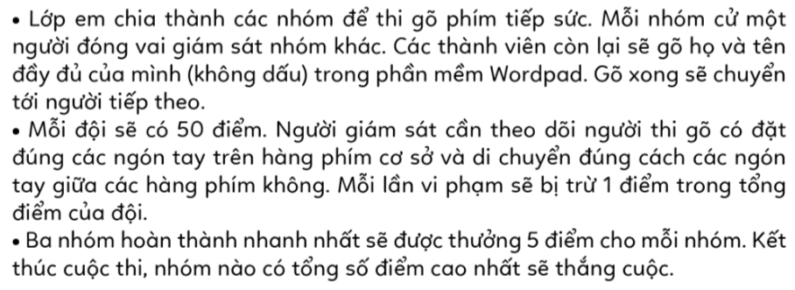
THỰC HÀNH

Slide 6

Thân ái chào tạm biệt!
Giáo viên: Vũ Văn Kỷ

